Slide 1

Стандартизация и сертификация
МИНСКИЙ ФИЛИАЛ
УО «Белорусский торгово-экономический университет потребительской кооперации»
Тема «Сертификация компетентности персонала»

Slide 2
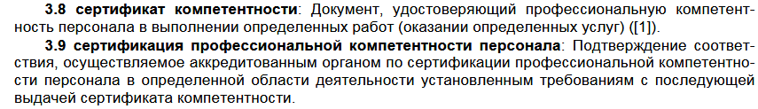
Компетентность – способность применять знания и (или) навыки для достижения предназначенных целей.
Сертификация компетентности персонала проводится в соответствии с
ПРАВИЛАМИ подтверждения соответствия Национальной системы подтверждения соответствия Республики Беларусь,
утвержденными Постановлением Государственного комитета по стандартизации Республики Беларусь от 25.07.2017 № 61
Раздел IV

Slide 3
Сертификация компетентности персонала проводится на основании договора на выполнение работ по сертификации и представляет собой следующие действия, результаты которых используются для принятия решения о соответствии (несоответствии) компетентности персонала установленным техническим требованиям:
проведение квалификационного экзамена для персонала;
анализ результатов сертификации компетентности персонала и принятие решения о выдаче сертификата компетентности;
периодическую оценку сертифицированной компетентности персонала.
Каждая процедура сертификации компетентности персонала документально оформляется органом по сертификации.
Положительные результаты сертификации удостоверяются сертификатом компетентности, выдаваемым органом по сертификации заявителю на проведение сертификации.

Slide 4
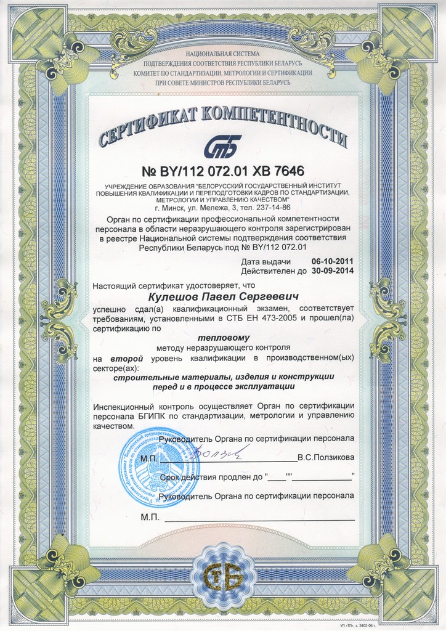
Сроки действия сертификатов соответствия определены единым перечнем административных процедур, осуществляемых государственными органами и иными организациями в отношении юридических лиц и индивидуальных предпринимателей, утвержденным постановлением Совета Министров Республики Беларусь от 17 февраля 2012 г. № 156.
Глава 23. Техническое нормирование и стандартизация, оценка соответствия, обеспечение единства измерений
При сертификации компетентности персонала
3 года

Slide 5

Литература:
1. Техническое нормирование и стандартизация: учеб. пособие / В.В.Паневчик [и др.]; под ред. В.В.Паневчика. – Минск: БГЭУ, 2012.;
2. Основы стандартизации и сертификации товарной продукции: учеб. пособие / В.Е.Сыцко [и др.]; под общ.ред. В.Е.Сыцко. – 2-е изд., испр. – Минск: Выш.шк., 2008;
3. Закон Республики Беларусь «Об оценке соответствия техническим требованиям и аккредитации органов по оценке соответствия» от 24 октября 2016 г. № 437-З
4. Правила подтверждения соответствия Национальной системы подтверждения соответствия Республики Беларусь, утвержденные Постановлением Государственного комитета по стандартизации Республики Беларусь от 25.07.2017 № 61

